Slide 1
Tecnólogo Análisis y Desarrollo de Sistemas de Información
CENTRO DE ELECTRICIDAD, ELECTRÓNICA Y TELECOMUNICACIONES

Slide 2
IMPLEMENTACION DE UN SISTEMA DE GESTION QUE PERMITA CONTROLAR EL MANEJO DE LOS INVENTARIOS EN LA I.E.D.
SERVICIO NACIONAL DE APRENDIZAJE – SENA CENTRO DE ELECTRICIDAD, ELECTRONICA Y TELECOMUNICACIONES TECNOLOGO EN ANALISIS Y DESARROLLO EN SISTEMAS DE INFORMACION No. FICHA 1834732 BOGOTA D.C. 2019

Slide 3
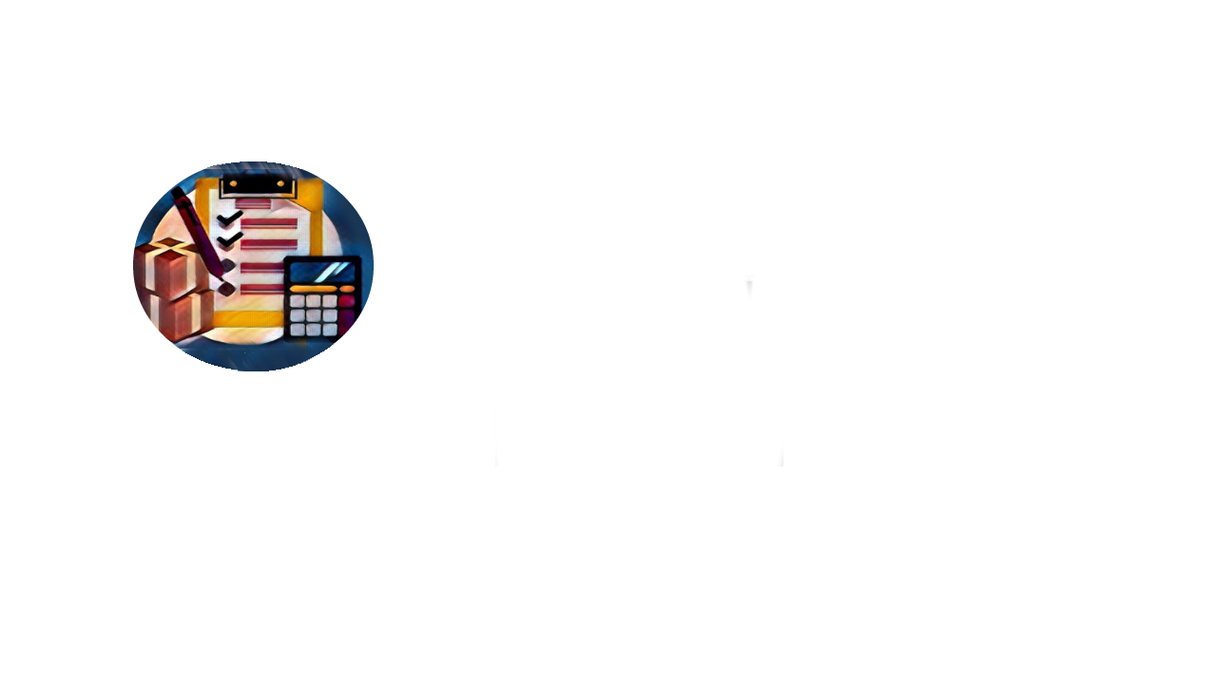
STRONG INVENTORY

Slide 4
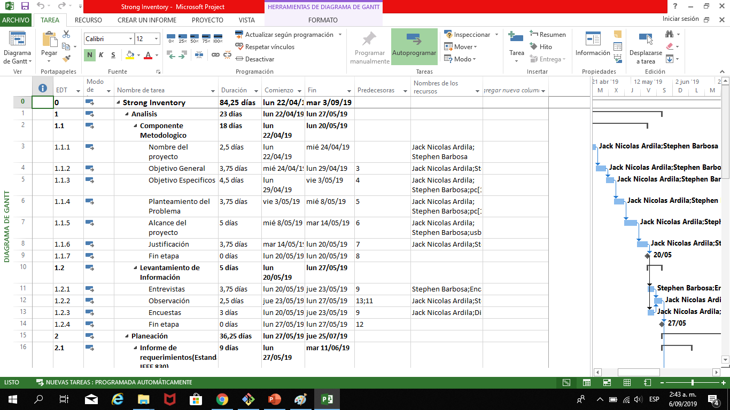
PROJECT
Completo

Slide 5
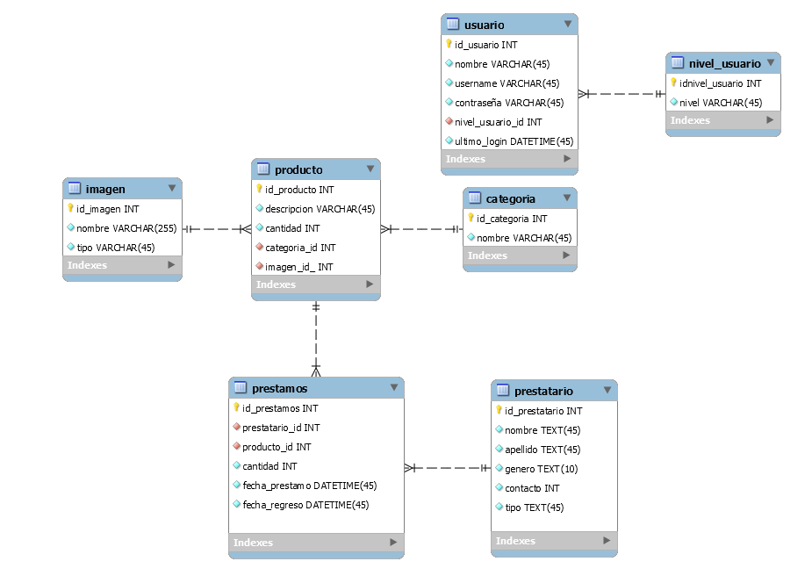
MODELO RELACIONAL
Completo

Slide 6
MOCKUPS
Login
Entradas
Salidas
Reportes
mensuales
Reportes

Slide 7


